Slide 1
Εισαγωγή στην Κλασική Αρχαιολογία ΙΙ (5ος - 4ος αι. π.Χ.)
Ιφιγένεια Λεβέντη
Τμήμα: Ιστορίας, Αρχαιολογίας και Κοινωνικής Ανθρωπολογίας
Πανεπιστήμιο Θεσσαλίας

Slide 2
12. Γλύπτες του 4^{ου} αι. π.Χ. Σκόπας, Ευφράνωρ, Λεωχάρης
Ο Σκόπας καταγόταν από οικογένεια καλλιτεχνών της γλυπτικής στην Πάρο και τους απογόνους του συναντάμε ως τον 1^{ο} αι. π.Χ. (Σκόπας ο νεότερος). Εργάστηκε για το Ιερό της Αφροδίτης στη Σαμοθράκη, όπου φιλοτέχνησε ένα γλυπτό σύνταγμα με την καθιστή Αφροδίτη να περιβάλλεται εκατέρωθεν από ιστάμενους δαίμονες, τον Πόθο και πιθανότατα τον Ίμερο. Ο Πόθος διασώθηκε σε πολλά ρωμαϊκά αντίγραφα. Ο Σκόπας εργάσθηκε επίσης στο ιερό της Αθηνάς Αλέας στην Τεγέα της Αρκαδίας, πιθανότερα ως αρχιτέκτονας και γλύπτης στο μνημειώδη βωμό του ιερού, o οποίος ήταν αφιερωμένος στον αρκαδικό Δία. Μία πρωτότυπη γυναικεία κεφαλή από αυτόν τον βωμό που ανήκε σε μία Μούσα ή Νύμφη και παλαιότερα είχε θεωρηθεί κεφαλή της θεάς Υγείας, σώζεται σήμερα στο Εθνικό Αρχαιολογικό Μουσείο στην Αθήνα.
Ο Ευφράνωρ από την Κόρινθο έδρασε κυρίως στην Αθήνα και ειδικευόταν σε εικονιστικά και λατρευτικά αγάλματα. Σώζεται ένα πρωτότυπο άγαλμά του, το μαρμάρινο άγαλμα του Απόλλωνος Πατρώου από τον ναό του στην Αθηναϊκή Αγορά (περ. 330 π.Χ.) Ο θεός απεικονιζόταν ως κιθαρωδός με χιτώνα, πέπλο και ιμάτιο, αλλά δεν σώζεται η κεφαλή του. Στον Ευφράνορα έχει αποδοθεί και ένα δεύτερο πρωτότυπο άγαλμα, η χάλκινη Αθηνά στο Μουσείο του Πειραιά. O Ευφράνωρ διακρινόταν για το ήθος και τη μεγαλοπρέπεια των εικόνων των θεών που δημιουργούσε και διακρίθηκε επίσης ως ζωγράφος.
Ο Αθηναίος γλύπτης Λεωχάρης, ο οποίος όπως και ο Σκόπας εργάσθηκε στο Μαυσωλείο της Αλικαρνασσού (περ. 360-350 π.Χ.), διακρινόταν για τα μακριά μέλη και τις θεατρικές στάσεις των μορφών του. Αυτά είναι φανερά για παράδειγμα στο ρωμαϊκό αντίγραφο του Απόλλωνος Belvedere στο Βατικανό, το οποίο ανάγεται σε ένα πρωτότυπο έργο του γλύπτη.

Slide 3
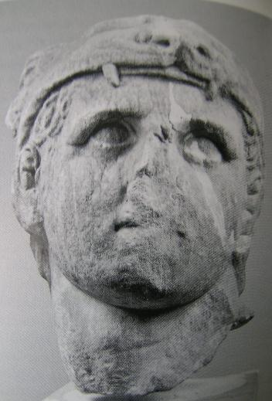
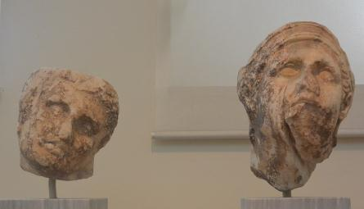
Σκόπας ο Πάριος.
Εναέτια γλυπτά από τον ναό της Αθηνάς Αλέας αποδιδόμενα στον Πάριο γλύπτη Σκόπα, αλλά χωρίς επαρκή τεκμηρίωση. Αριστερά, η κεφαλή του Τήλεφου, άλλοτε στο Αρχαιολογικό Μουσείο Τεγέας, σήμερα χαμένη. Tα άλλα δύο Αθήνα, Εθνικό Αρχαιολογικό Μουσείο.

Slide 4
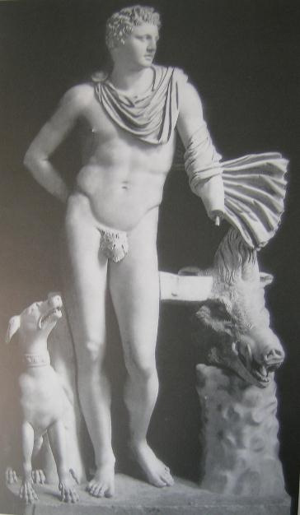
Αγαλματικός τύπος Μελεάγρου. Aντίγραφο, Μουσεία Βατικανού 490.

Slide 5
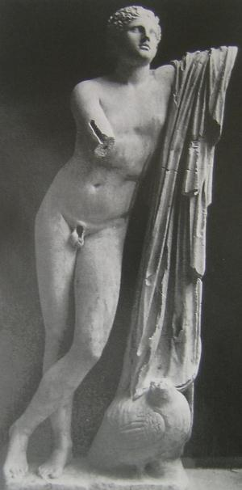
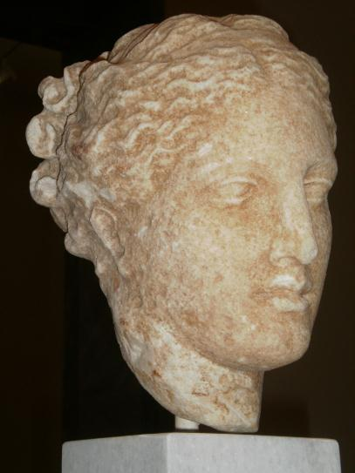
Η κεφαλή Μούσας ή Νύμφης από τον βωμό στο ιερό της Αθηνάς Αλέας πιθανότατα. Πρωτότυπο έργο του Πάριου Σκόπα. Αθήνα, Εθνικό Αρχαιολογικό Μουσείο 3602.
Ο αγαλματικός τύπος του Πόθου.Ρώμη.

Slide 6
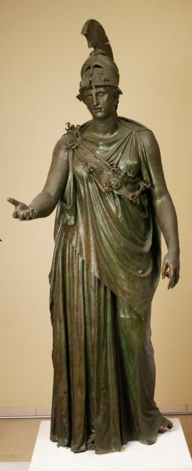
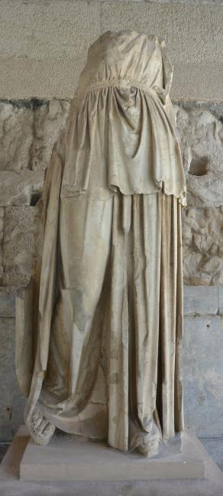
Ευφράνωρ.
Ο Απόλλων Πατρώος, πρωτότυπο άγαλμα, έργο του Ευφράνορα. Αθήνα, Μουσείο Αγοράς S 2154.
Χάλκινη Αθηνά, περ. 350 π.Χ. αποδιδόμενη στον Ευφράνορα. Αρχαιολογικό Μουσείο Πειραιά 4646.

Slide 7
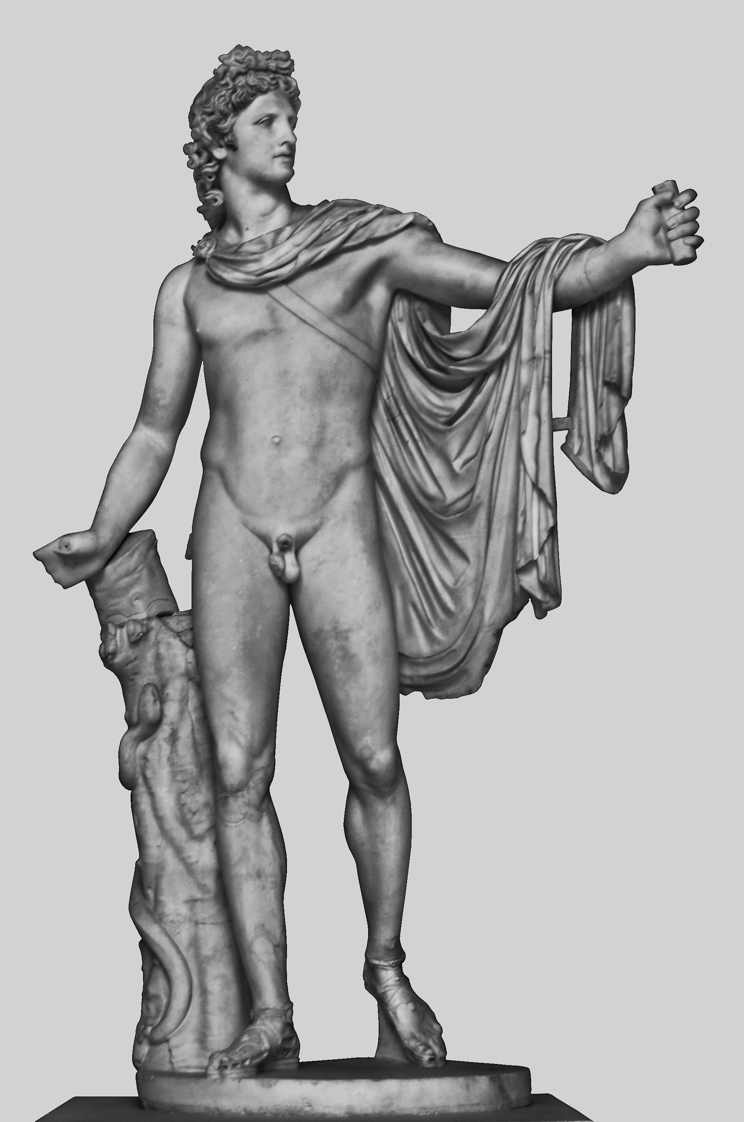
Λεωχάρης.
Ο Απόλλων Belvedere στο Βατικανό. Το χάλκινο πρωτότυπο θεωρείται έργο του Λεωχάρη.

Slide 8
Βιβλιογραφία-Πηγές Εικόνων
O. Palagia, Euphranor, Leiden 1980.
Α, Stewart, Greek Sculpture. An Exploration, New Haven-London, Yale University Press 1990.
N. Kατσωνοπούλου και Α. Stewart επιμ., Ο Σκόπας και ο Kόσμος του. Πρακτικά Γ΄ Διεθνούς Επιστημονικού Συνεδρίου Αρχαιολογίας Πάρου και Κυκλάδων, Παροικιά Πάρου, 11-14 Ιουνίου 2010, Αθήνα 2013.

Slide 9
Χρηματοδότηση
Το παρόν εκπαιδευτικό υλικό έχει αναπτυχθεί στo πλαίσιo του εκπαιδευτικού έργου του διδάσκοντα.
Το έργο «Ανοικτά Ακαδημαϊκά Μαθήματα στο Πανεπιστήμιο Θεσσαλίας» έχει χρηματοδοτήσει μόνο την αναδιαμόρφωση του εκπαιδευτικού υλικού.
Το έργο υλοποιείται στο πλαίσιο του Επιχειρησιακού Προγράμματος «Εκπαίδευση και Δια Βίου Μάθηση» και συγχρηματοδοτείται από την Ευρωπαϊκή Ένωση (Ευρωπαϊκό Κοινωνικό Ταμείο) και από εθνικούς πόρους.

Slide 10
Σημείωμα Αδειοδότησης
Το παρόν υλικό διατίθεται με τους όρους της άδειας χρήσης Creative Commons Αναφορά, Μη Εμπορική Χρήση, Παρόμοια Διανομή 4.0 [1] ή μεταγενέστερη, Διεθνής Έκδοση. Εξαιρούνται τα αυτοτελή έργα τρίτων π.χ. φωτογραφίες, διαγράμματα κ.λ.π., τα οποία εμπεριέχονται σε αυτό και τα οποία αναφέρονται μαζί με τους όρους χρήσης τους στο «Σημείωμα Χρήσης Έργων Τρίτων».
[1] http://creativecommons.org/licenses/by-nc-sa/4.0/
Ως Μη Εμπορική ορίζεται η χρήση:
που δεν περιλαμβάνει άμεσο ή έμμεσο οικονομικό όφελος από την χρήση του έργου, για το διανομέα του έργου και αδειοδόχο
που δεν περιλαμβάνει οικονομική συναλλαγή ως προϋπόθεση για τη χρήση ή πρόσβαση στο έργο
που δεν προσπορίζει στο διανομέα του έργου και αδειοδόχο έμμεσο οικονομικό όφελος (π.χ. διαφημίσεις) από την προβολή του έργου σε διαδικτυακό τόπο
Ο δικαιούχος μπορεί να παρέχει στον αδειοδόχο ξεχωριστή άδεια να χρησιμοποιεί το έργο για εμπορική χρήση, εφόσον αυτό του ζητηθεί.

Slide 11
Οι φωτογραφίες από μουσεία έχουν δημιουργηθεί από τη διδάσκουσα του μαθήματος, επίκουρη καθηγήτρια Ιφιγένεια Λεβέντη. Εξαιρούνται οι φωτογραφίες στη διαφάνεια 6 («Απόλλων Πατρώος» από Ο. Παλαγγιά και «Χάλκινη Αθηνά» από H. R. Goette) και η φωτογραφία στη διαφάνεια 7 (Απόλλων Belvedere από H. R. Goette).

Slide 12
Το copyright έργων τρίτων ανήκει εξ ολοκλήρου στους δημιουργούς τους. Τα έργα χρησιμοποιήθηκαν στο πλαίσιο του μαθήματος αποκλειστικά για εκπαιδευτικούς και μη εμπορικούς σκοπούς.

